Slide 1
Human capital
Investering in menselijk kapitaal.

Slide 2
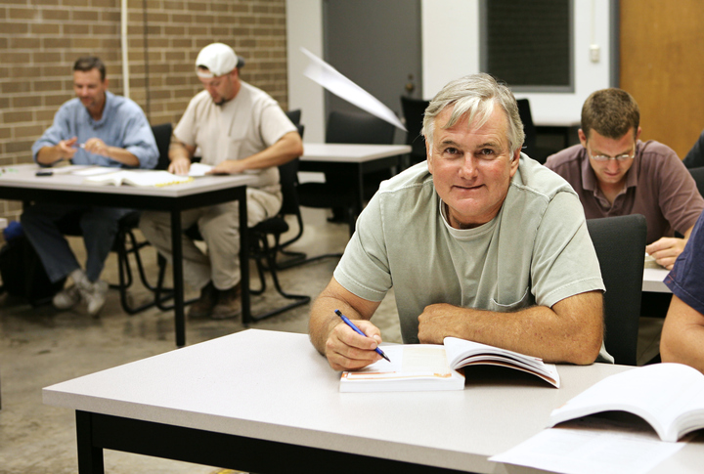
Permanente educatie
Levenslang leren om je vak bij te houden en nieuwe methoden en technieken te leren.

Slide 3
Leren
Vooral voor jezelf
Meer dan alleen voor werk

